Slide 1
Ораторство

Slide 2
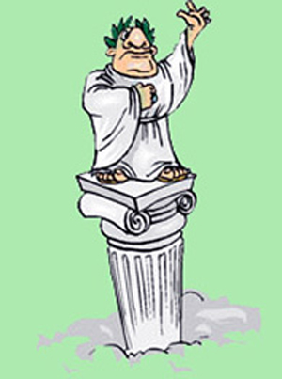
Риторика - це
вид громадсько-політичної та професійної діяльності, мета якої – інформувати та переконувати аудиторію засобами живого слова
високий ступінь майстерності публічного виступу, мистецьке володіння словом.

Slide 3
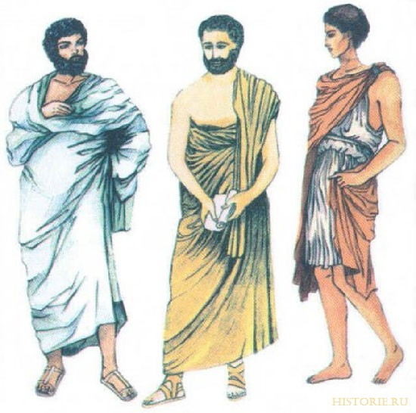
В античні часи відбулося зародження риторики як науки.
Її батьківщиною вважається Греція, хоча ораторське мистецтво було знане і в Єгипті, й в Асирії, і у Вавилоні, й в Індії.

Slide 4
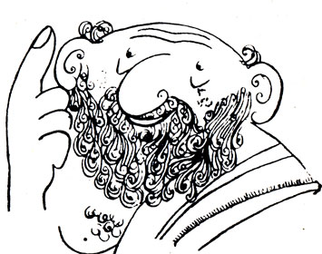
Першими почали навчати красномовству вчителі-софісти, найвідомішими серед них були Горгій, Лісій, Корак, Ісократ. Вони сприяли розвиткові теорії та практики риторики, заклали основи еристики (мистецтва полеміки) та діалектики (мистецтва доведення). Положення софістів критикували грецькі філософи Сократ, Платон, Аристотель.

Slide 5
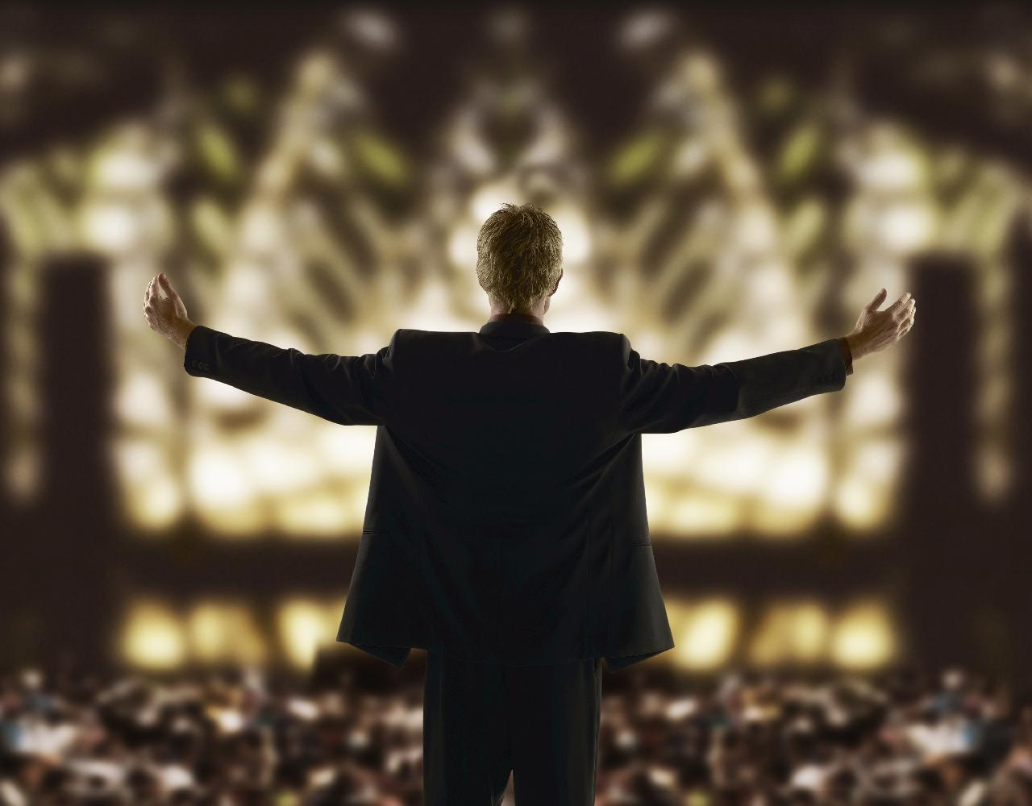
Початок ХХ ст. був ознаменований відродженням риторики.

Slide 6
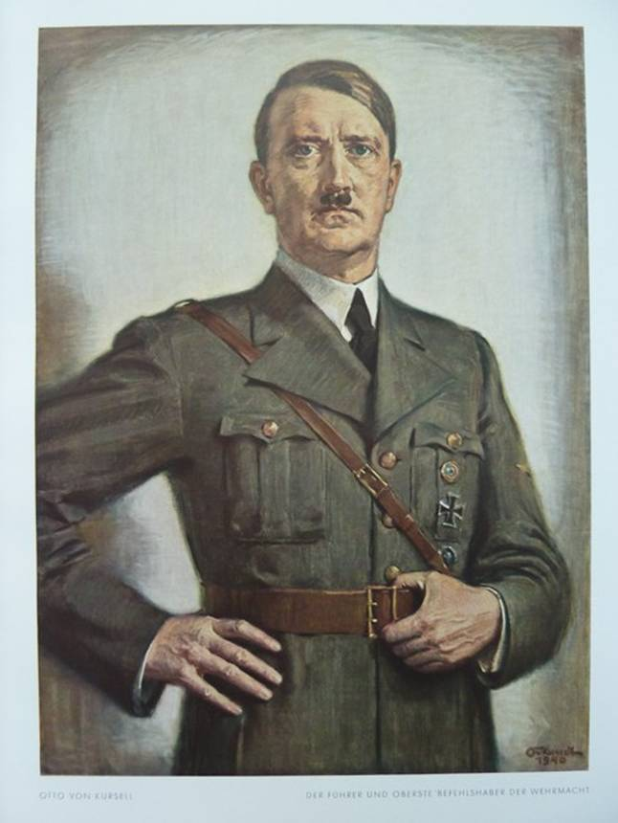
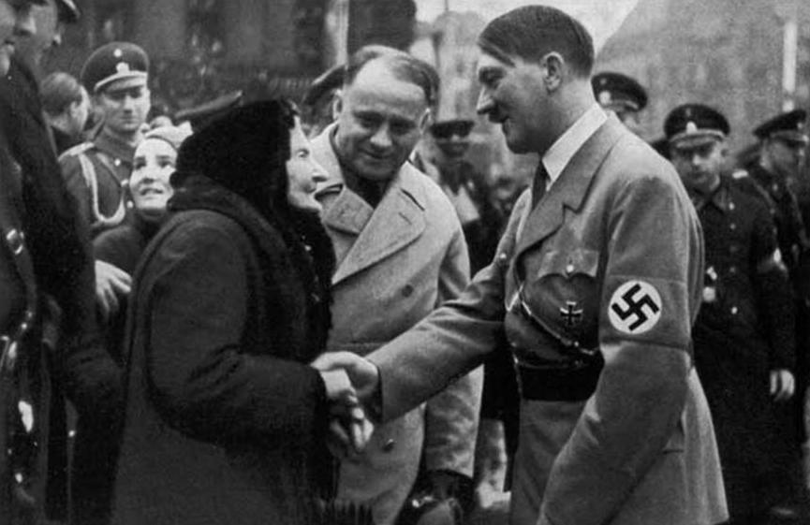
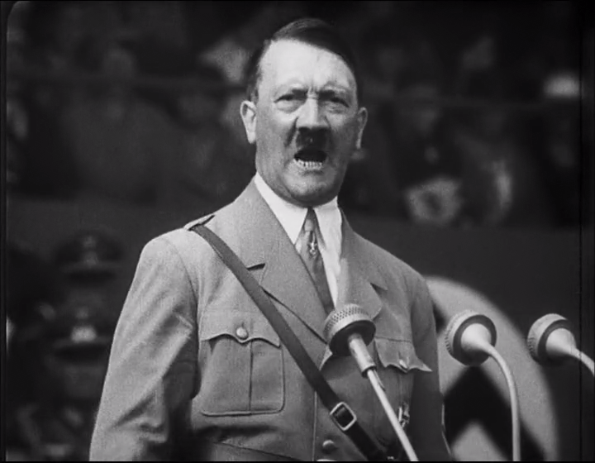
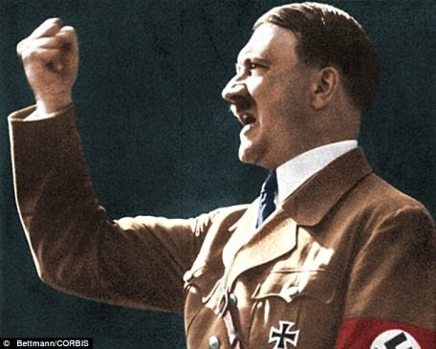
Ораторське мистецтво може бути використано як на благо, так і на шкоду, як у випадку з Гітлером. Фюрер, використовуючи свої ораторські здібності, зміг повести за собою весь німецький народ.

Slide 7
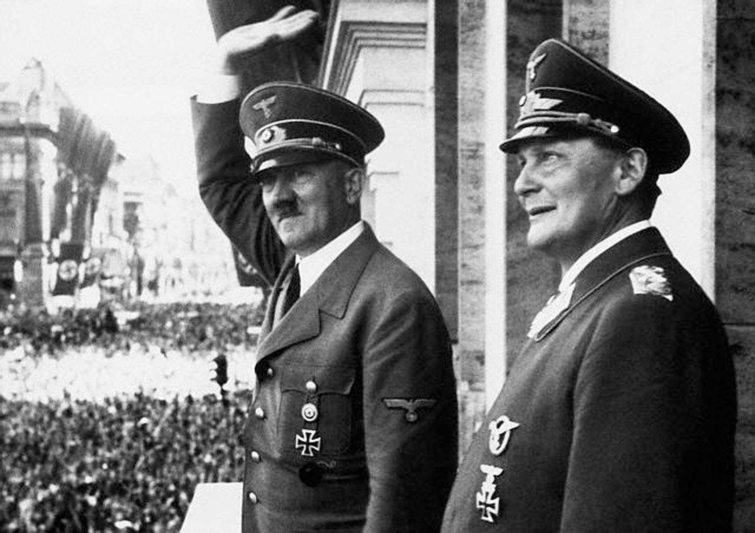
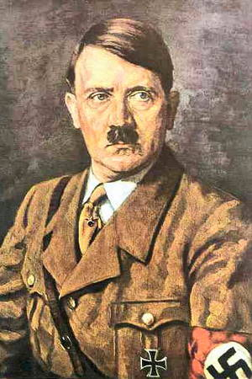
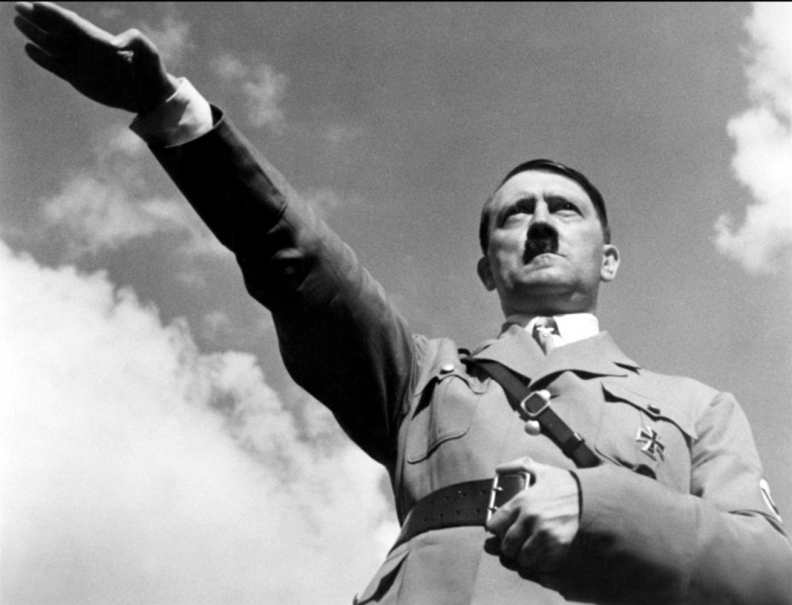
Багато чого в фюрері нормальним назвати було важко.
Головне – його особистий магнетизм, який придушував все раціональне у тих, хто його слухав.

Slide 8
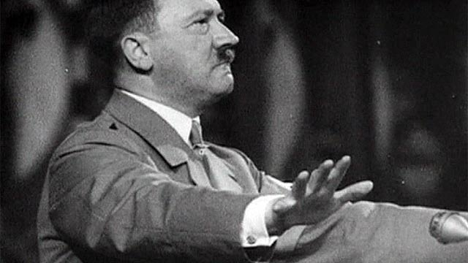
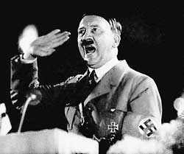
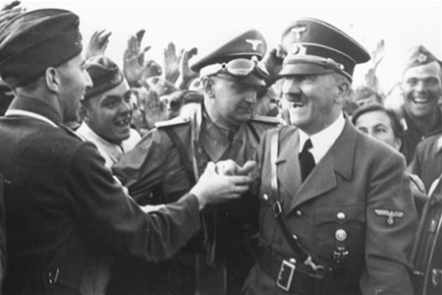
Показово, що свої промови Гітлер не просто ніколи не читав «з папірця» – але навіть «імпровізатором» в нормальному сенсі слова його назвати не можна.

Slide 9
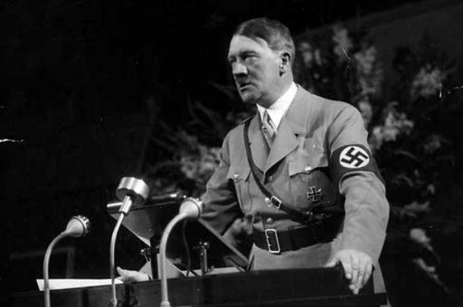
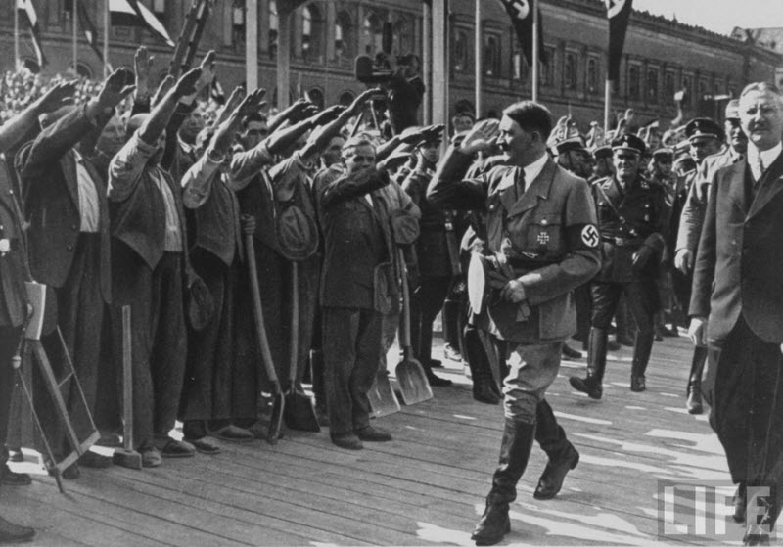
Вірить, як він писав у «Mein Kampf», що всі великі, найважливіші світові події викликані не друкованим словом, а саме сказаним словом, Гітлер постійно шліфував своє сценічне мистецтво.

Slide 10
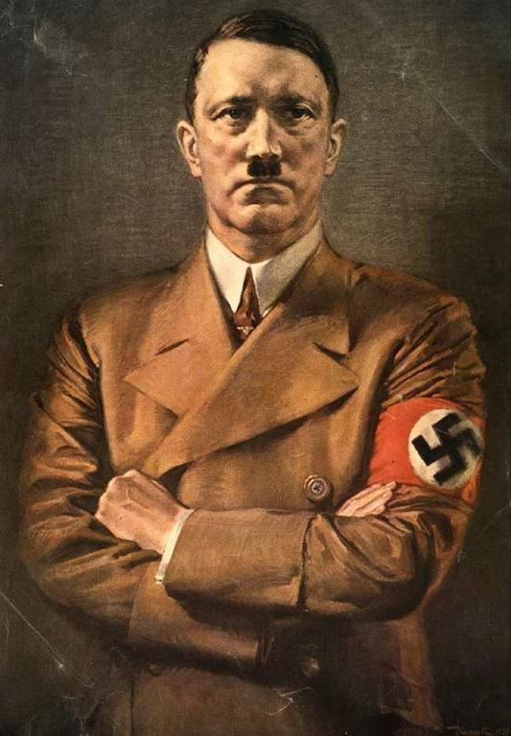
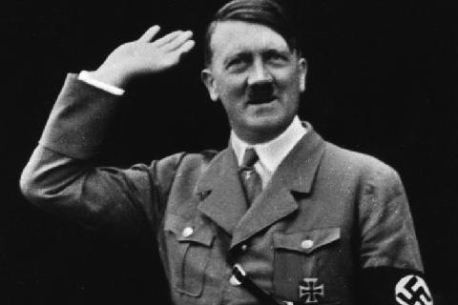
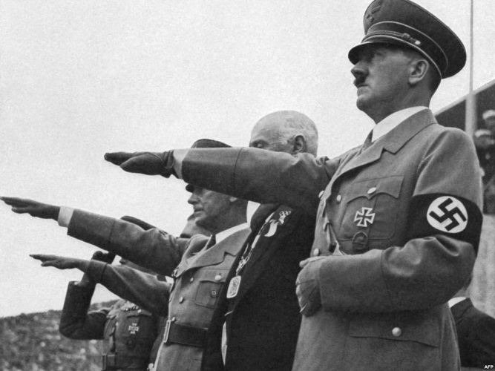
Слід визнати, що Гітлер був найвеличнішим оратором всіх часів і народів. У цьому і вся – майже вся – його загадка.

